Slide 1
A obra de arte na era de sua reprodutibilidade técnica
Pontos para discussão

Slide 2
Introdução
“A chegada de novos meios de produção e expressão estética criam ondas de instabilidade não só porque introduzem novas linguagens, mas principalmente porque transformam o próprio conceito de arte”.
(P. 17, “Entre o self e o inferno: Selfies diante de obras de arte fazem parte de um novo comportamento que valoriza o compartilhamento nas redes sociais” - Revista SP-Arte, Vinicius Romanini.
Escola de Frankfurt: teoria crítica; a produção em “massa”; a cultura tem uma lógica (vira mercadoria) de consumo = colonização do inconsciente.

Slide 3
Enquanto isso no século XXI
NFT: Um token não fungível é um identificador digital exclusivo registrado em um blockchain e usado para certificar propriedade e autenticidade. Não pode ser copiado, substituído ou subdividido. A propriedade de um NFT é registrada no blockchain e pode ser transferida pelo proprietário, permitindo a venda e negociação dos NFTs.
Non-fungible Token
https://www.poder360.com.br/economia/entenda-o-que-sao-nfts-fenomeno-de-sucesso-milionario-em-leiloes/

Slide 4
Reprodutibilidade técnica
Crescente aceleração, desde a xilogravura, imprensa, fotografia, cinema, computador;
Lev Manovich: cinema como a primeira nova mídia.

Slide 5
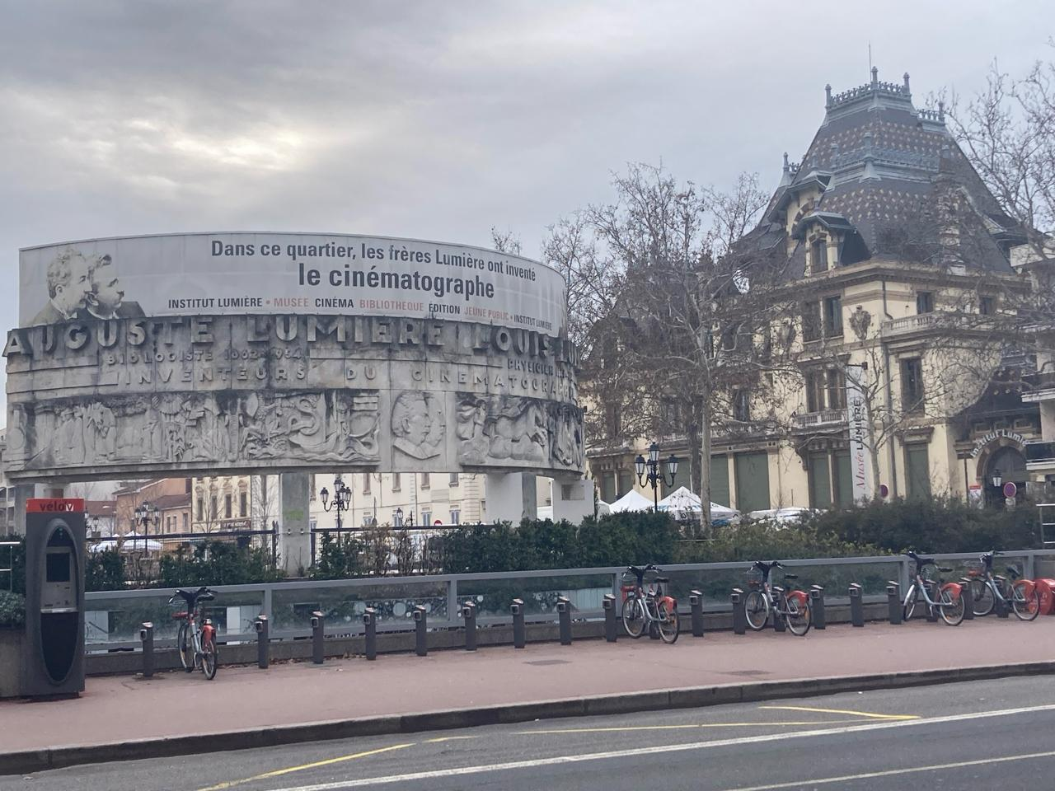

Slide 6
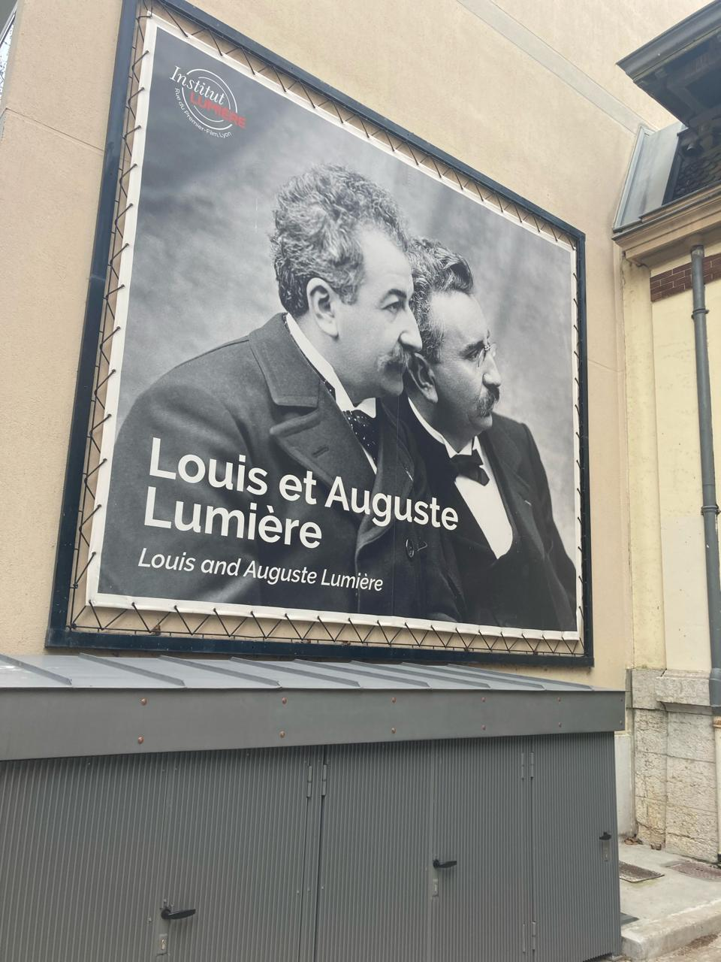

Slide 7
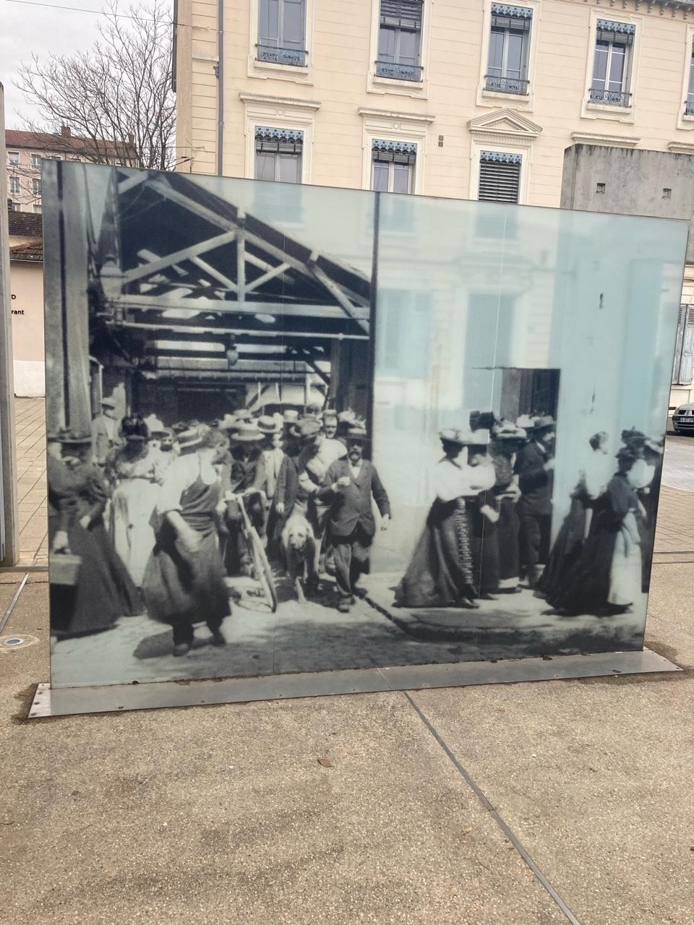

Slide 8
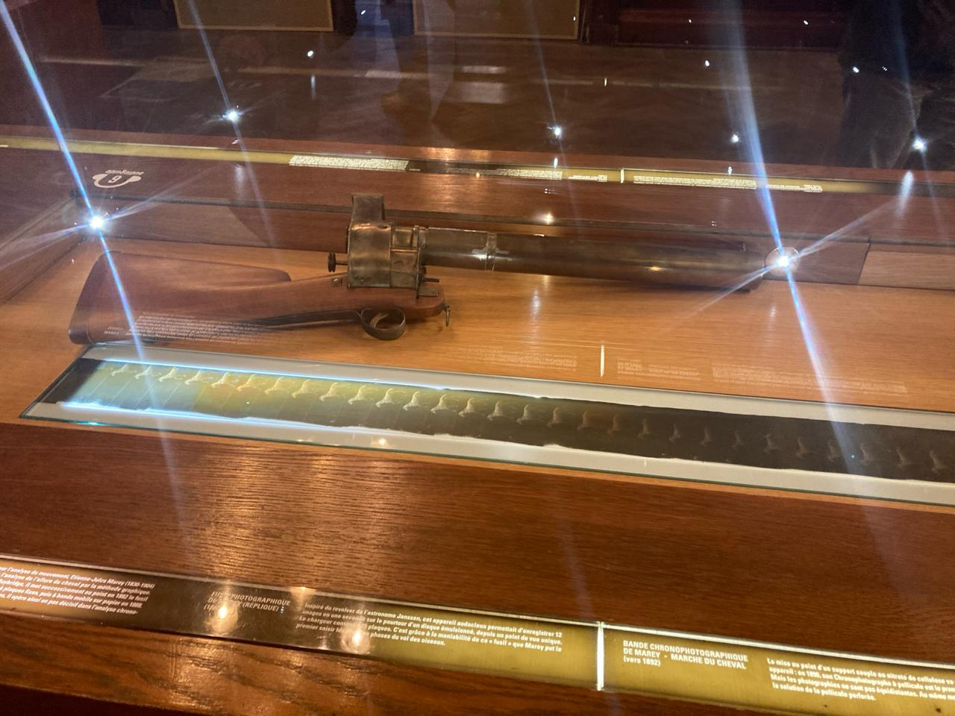

Slide 10
Autenticidade
“O aqui e agora do original constitui o conteúdo de sua autenticidade” (...) ;
O conceito de aura; a reprodução “atualiza” (Pierre Lévy) o objeto reproduzido. Mas não é o objeto.

Slide 11
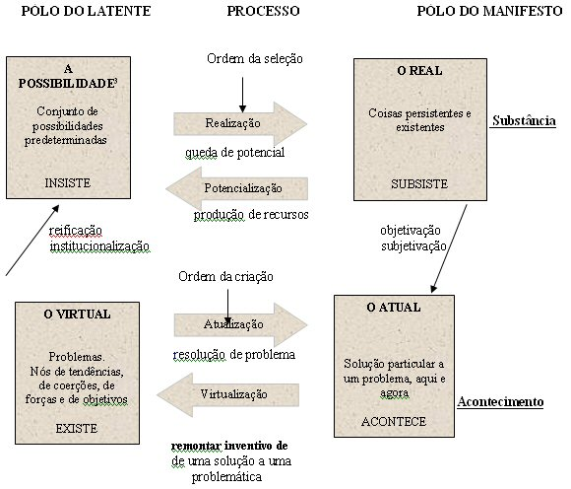
Do livro “O que é o virtual?”
Pierre Lévy

Slide 12
Destruição da aura
Chave: mudança de percepção:
“No interior de grandes períodos históricos, a forma de percepção das coletividades humanas se transforma ao mesmo tempo que seu modo de existência. O modo pelo qual se organiza a percepção humana, o meio em que ela se dá, não é apenas condicionado naturalmente, mas também historicamente”.

Slide 13
Destruição da aura
McLuhan também coloca este ponto, mas de outra maneira: os meios ampliam a percepção humana e criam “ambientes” que ressoam as características destes meios.

Slide 14
Selfie e destruição da aura: “Fazer as coisas ‘ficarem mais próximas’ é uma preocupação tão apaixonada das massas modernas como sua tendência a superar o caráter único de todos os fatos através de sua reprodutibilidade”.

Slide 15
Ritual e política
Obra de arte e ritual: mágico, depois religioso; depois, arte que rejeita qualquer função social (Mallarmé como exemplo).
“A chapa fotográfica, por exemplo, permite uma grande variedade de cópias; a questão da autenticidade das cópias não tem nenhum sentido. Mas, no momento em que o critério da autenticidade deixa de aplicar-se à produção artística, toda a função social da arte se transforma. Em vez de fundar-se no ritual, ela passa a fundar-se em outra práxis: a política.”

Slide 16
Valor de culto e valor de exposição
Dois pólos da história da arte;
“À medida que as obra de arte se emancipam do seu uso ritual, aumentam as ocasiões para que elas sejam expostas.”
“O filme serve para exercitar o homem nas novas percepções e reações exigidas por um aparelho técnico cujo papel cresce cada vez mais em sua vida cotidiana. Fazer do gigantesco aparelho técnico do nosso tempo o objeto de inervações humanas – é essa a tarefa histórica cuja realização dá ao cinema seu verdadeiro sentido.”

Slide 17
Fotografia e cinema
Manovich: fotografia, cinema x história do computador = novas mídias.
Benjamin: possibilidades da fotografia e do cinema como arte ou como novas formas de arte; mas como o cinema “copia” o mundo exterior, não pode ser arte... A fotografia, por sua vez, altera o próprio significado da arte; e impulsiona o valor da exposição (em oposição ao valor de culto).

Slide 18
Exposição perante a massa
P. 183. “A metamorfose do modo de exposição pela técnica da reprodução é visível também na política. A crise da democracia pode ser interpretada como uma crise nas condições de exposição do político profissional.”
“O rádio e o cinema não modificam apenas a função do intérprete profissional, mas também a função de quem se representa a si mesmo diante desses dois veículos de comunicação, como é o caso do político”.
“Esse fenômeno determina um novo processo de seleção, uma seleção diante do aparelho, do qual emergem, como vencedores, o campeão, o astro e o ditador.”

Slide 19
Exigência de ser filmado
“Cada pessoa, hoje em dia, pode reivindicar o direito de ser filmado.”
Benjamin discorre sobre o processo do crescimento da imprensa e do número de “escritores” e chega à conclusão de quem “Com isso a diferença essencial entre autor e público está a ponto de desaparecer. Ela se transforma numa diferença funcional e contingente”.
... “Na Europa Ocidental, a exploração capitalista do cinema impede a concretização da aspiração legítima do homem moderno de ver-se reproduzido.”

Slide 20
Dadaísmo
Aniquilação da “aura”, ao usar como material recortes de jornal, bilhetes de trânsito, qualquer material que não fosse “nobre” e fosse da esfera do “reprodutível”;
Dadaísmo – 1ª Guerra Mundial; 1916
Contestação de valores “racionais”
Contestação sobre o que é a própria arte – Duchamp e o clássico “Fonte” (1917), o mictório no Museu, que contesta o espaço destinado à Arte
“O que determina o valor estético já não é um procedimento técnico, um trabalho, mas um puro ato mental, uma atitude diferente em relação à realidade”. (ARGAN, p.358)

Slide 21
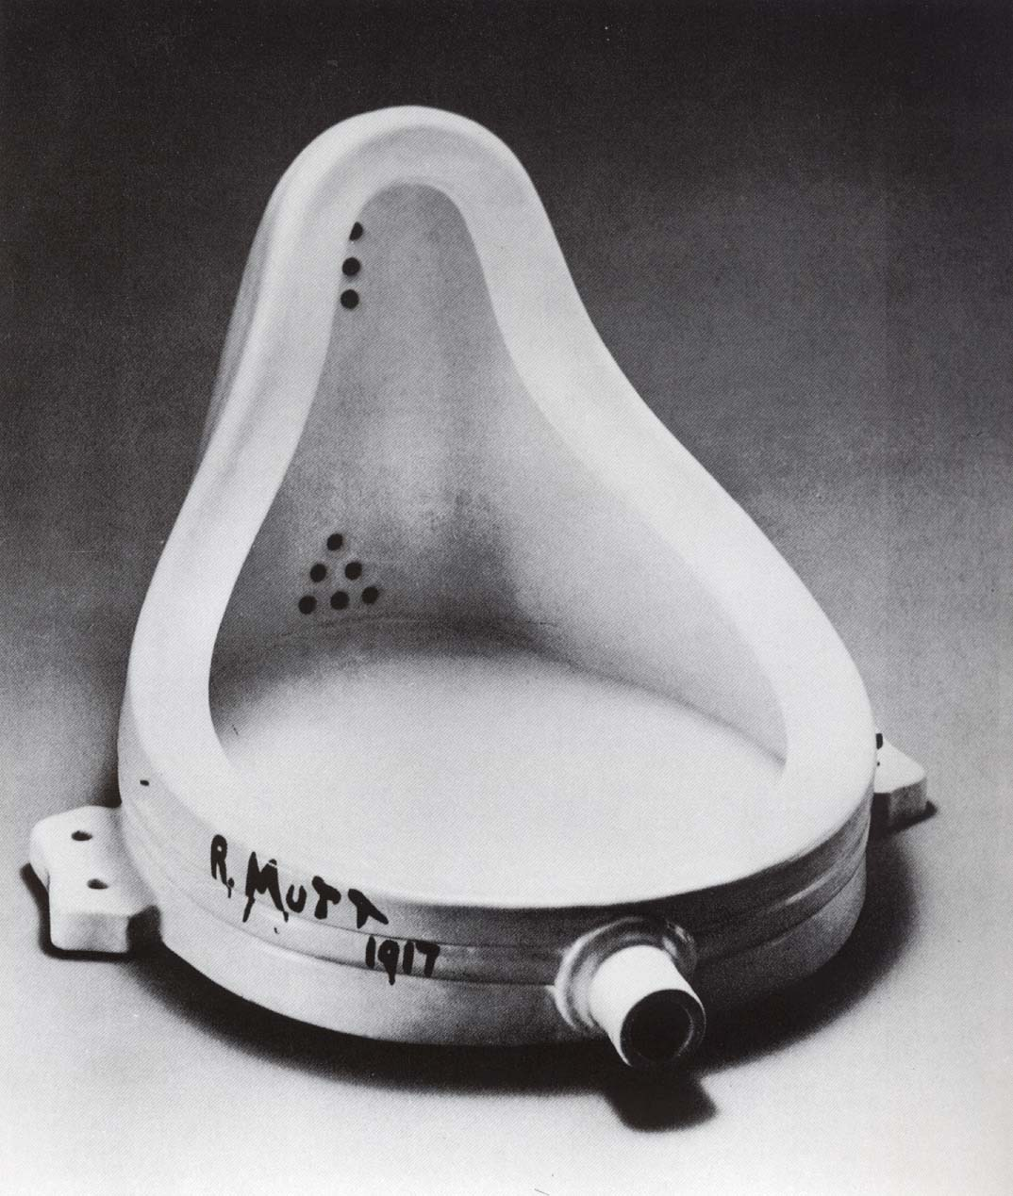

Slide 22
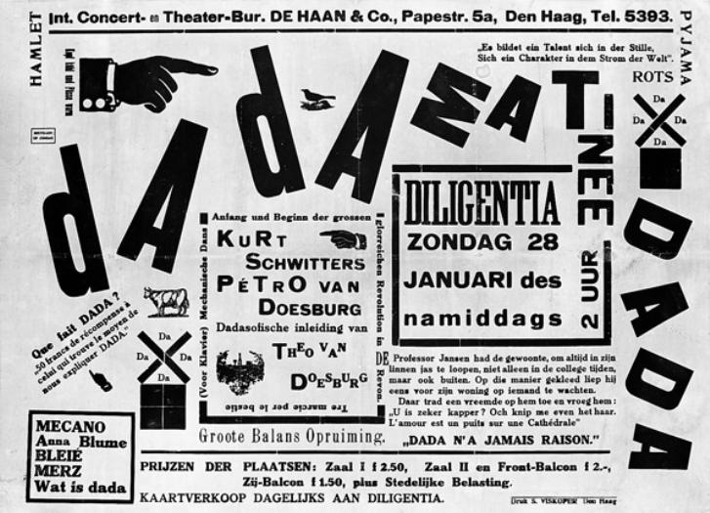

Slide 23
Dadaísmo
Benjamin relaciona o Dadaísmo com o comportamento social da “Distração” x contemplação a que a obra de arte se destinava;
“O comportamento social provocado pelo dadaísmo foi o escândalo.” “Atingia, pela agressão, o espectador.”

Slide 24
Recepção tátil e recepção ótica
“A recepção através da distração, que se observa crescentemente em todos os domínios da arte e constitui o sintoma de transformações profundas nas estruturas perceptivas, tem no cinema o seu cenário privilegiado”.
Cinema x novas mídias: o salto da distração?
Último tópico do texto: “Estética da guerra” x Paul Virilio.

